Slide 1
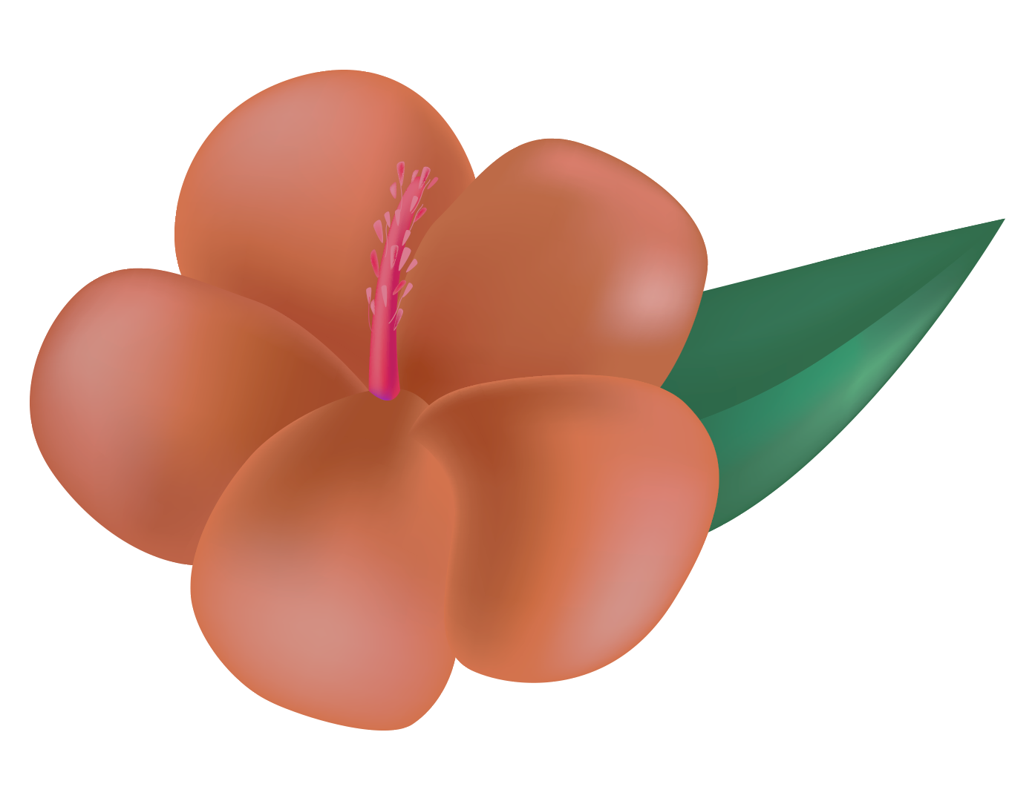

ELARIA ENGINE
Группа Б9120-09.03.04прогин
Рольщиков М.Е.
Мамедов Ш.М.
Фролов А.А.

Slide 2


ELARIA ENGINE
Иногда возникает потребность придать своему веб-сайту дополнительную интерактивность, создав уникальные взаимодействия с пользователями.
Один из способов достичь этой цели - интеграция небольшой игры прямо на ваш сайт
Но существующие популярные решения для разработки веб-игр имеют ряд недостатков:
Сложность изучения и применения
Большой размер библиотек и инструментов, что увеличивает время загрузки сайта
Избыточный функционал
Платный функционал и возможности

Slide 3
Что вы получите
Игровой движок, который содержит необходимый минимум для простого создания и интегрирования интерактивного содержимого на ваш сайт.
Как это работает?
Elaria Engine написан на JavaScript и работает напрямую с указанным HTML-canvas. Это обеспечивает простоту интеграции и высокую производительность.
Основные инструменты позволяют быстро создавать уровни для игры, управлять объектами, получать ввод пользователя и проигрывать звуковые файлы.

Slide 4
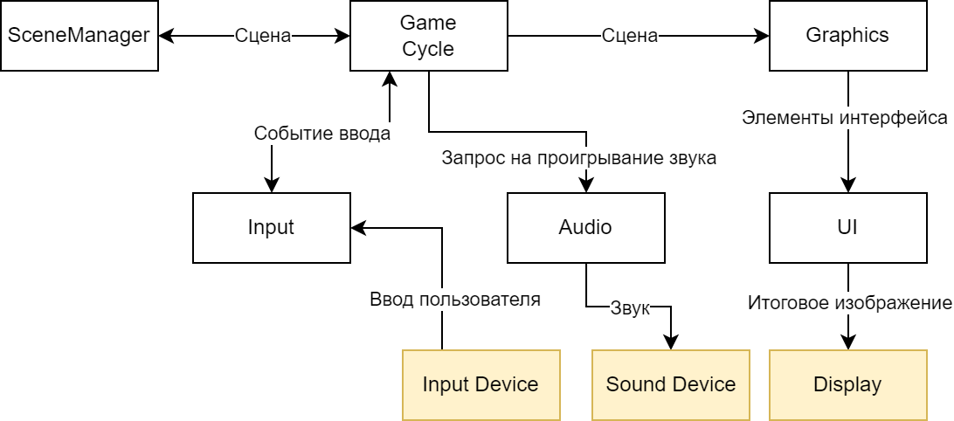
Архитектура

Slide 5
Актуальность
Elaria Engine – игровой движок, полностью написанный на JavaScript. Вся работа с ним осуществляется на этом же языке. Это обеспечивает простоту обучения и интеграции его в свой проект.
Кроме того, наш движок имеет следующий ряд преимуществ:
Небольшой размер, поэтому влияние на загрузку сайта минимально
Легкость внедрения и использования
Содержит весь необходимый базовый функционал
Открытый исходный код
Бесплатен для некоммерческого и коммерческого использования

